Slide 1
ОТЧЕТ ПО ИТОГАМ 2023 ГОДА
ОБ ИСПОЛНЕНИИ УТВЕРЖДЕННОЙ ТАРИФНОЙ СМЕТЫ И ИНВЕСТИЦИОННОЙ ПРОГРАММЫ,
О СОБЛЮДЕНИИ ПОКАЗАТЕЛЕЙ КАЧЕСТВА И НАДЕЖНОСТИ РЕГУЛИРУЕМЫХ УСЛУГ И ДОСТИЖЕНИИ ПОКАЗАТЕЛЕЙ ЭФФЕКТИВНОСТИ ДЕЯТЕЛЬНОСТИ
ПЕРЕД ПОТРЕБИТЕЛЯМИ И ИНЫМИ ЗАИНТЕРЕСОВАННЫМИ ЛИЦАМИ
«3-Энергоорталык», 23 апреля, 2024 Kazakhstan

Slide 2
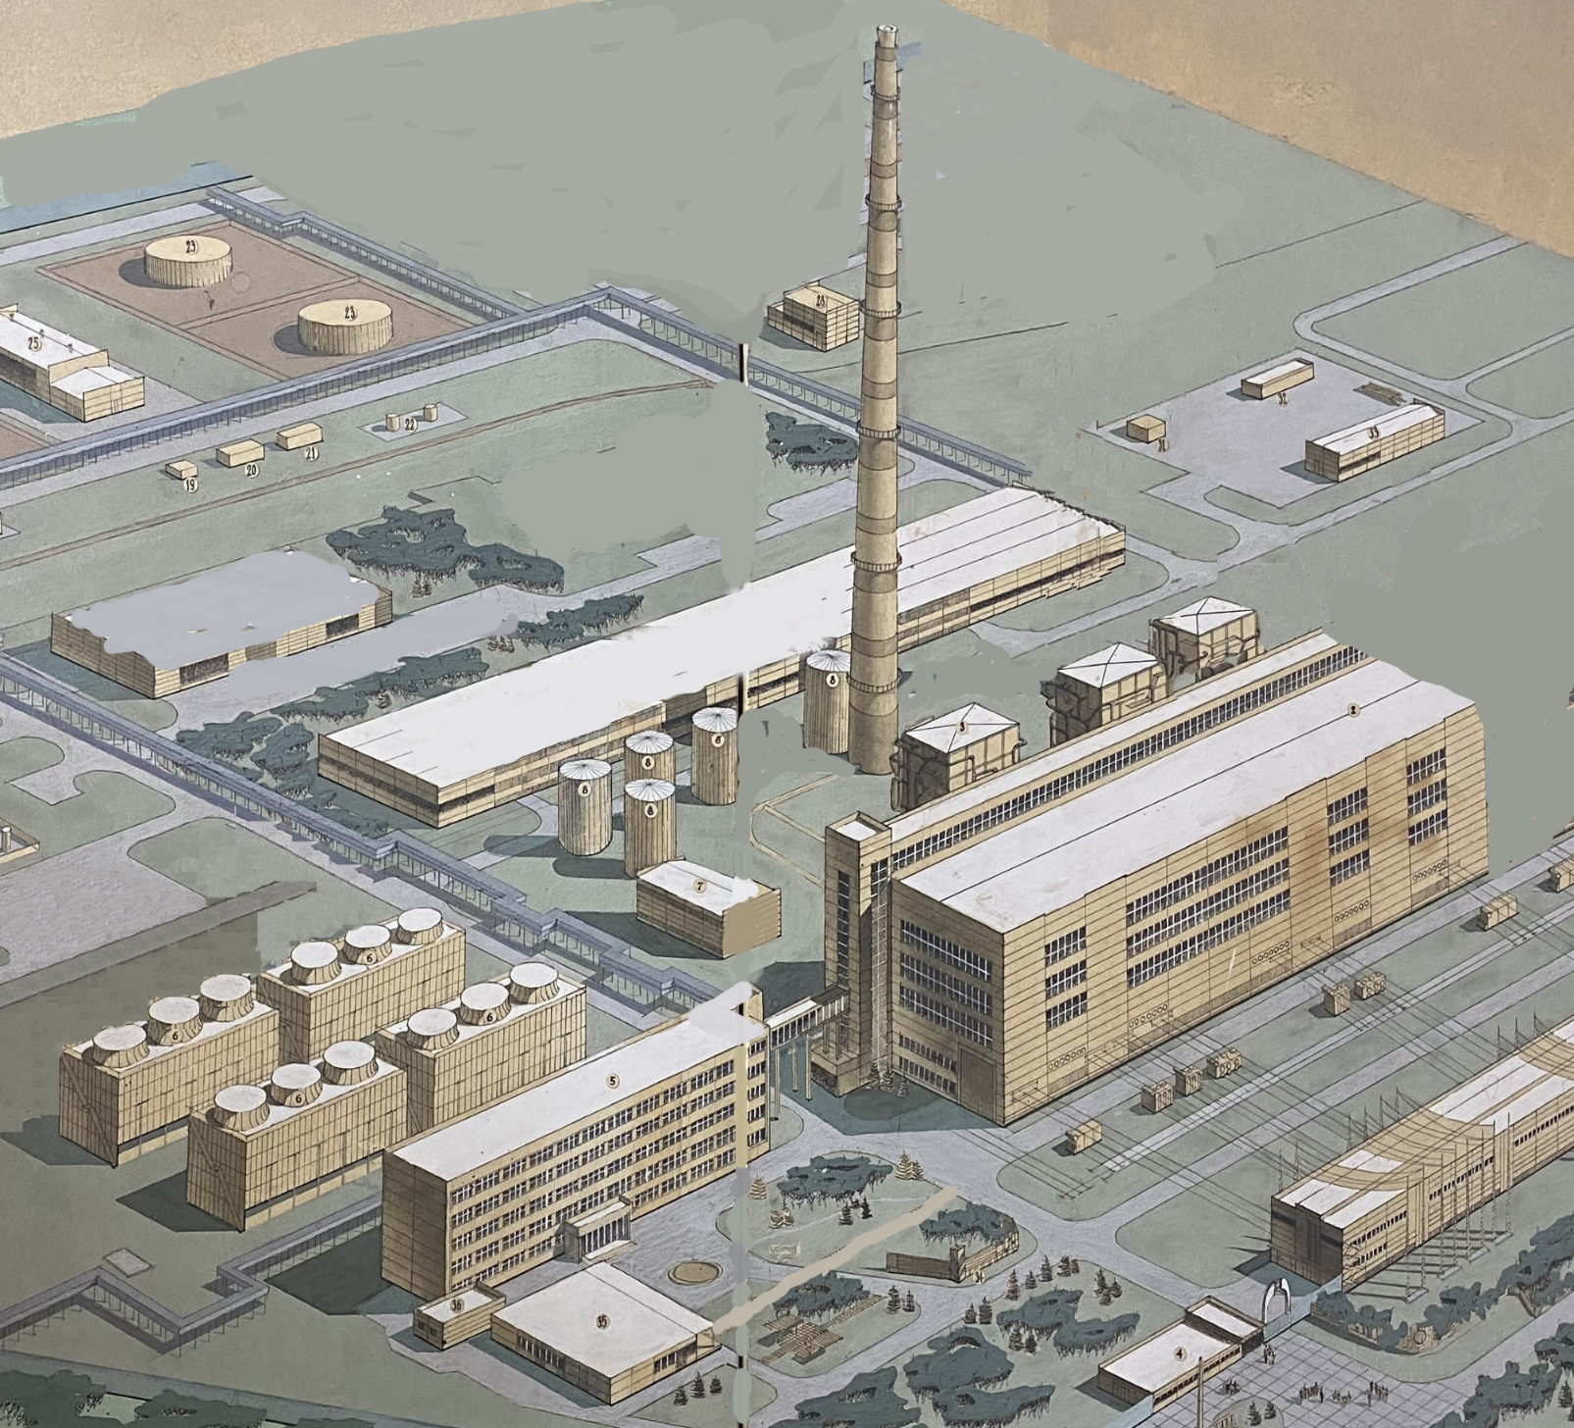
Общие сведения
АО «3-Энергоорталык» - энергоисточник с комбинированным производством электрической и тепловой энергии.
Основные технические показатели:
Установленная электрическая мощность станции - 160 Мвт.
Рабочая мощность станции составляет до 75 МВт летом и до 140 МВт зимой.
Тепловая мощность станции позволяет выдавать до 500 Гкал/час тепла в горячей воде и до 205 т/час пара разных параметров (60 атм., 35 атм., 16 атм.).
Вид используемого топлива:
Основное топливо - природный газ (газ на станцию подается по индивидуальной ветке от магистрального трубопровода Газли-Шымкент);
Резервное топливо – топочный мазут М-100.
АО «3-Энергоорталык» включено в местный раздел Государственного регистра субъектов естественных монополий по услуге «производство тепловой энергии» (приказ Департамента Комитета по регулированию естественных монополий и защите конкуренции МНЭ РК по ЮКО №304-ОД от 13 ноября 2015 года).

Slide 3
Утвержденные тарифы на услуги по производству тепловой энергии в 2023 году
ТАРИФЫ
с 01.01. по 30.09.2023*
с 01.10. по 31.12.2023**
Тариф
тепловая энергия (в горячей воде)
4 556,39
4 785,74
тенге/Гкал
тенге/Гкал
пар
4 556,39
4 785,74
тенге/Гкал
тенге/Гкал
*утвержденный тариф в рамках 2022-2026г
**увеличение тарифа в связи с увеличением цен на газ, увеличением средней заработной платы и программы тариф в обмен на инвестиции

Slide 4
Информация о постатейном исполнении утвержденной инвестиционной программы за 2023 год
№ п/п | Информация о плановых и фактических объемах предоставления регулируемых услуг |  |  |  |  |  | Отчет о прибылях и убытках* | Сумма инвестиционной программы (тыс.тенге) |  |  |  | Информация о фактических условиях и размерах финансирования инвестиционной программы, тыс. тенге |  |  |  | Информация о сопоставлении фактических показателей исполнения инвестиционной программы с показателями, утвержденными в инвестиционной программе** |  |  |  |  |  |  |  | Разъяснение причин отклонения достигнутых фактических показателей от показателей в утвержденной инвестиционной программе
 | Наименование регулируемых услуг (товаров, работ) и обслуживаемая территория | Наименование мероприятий | Единица измерения | Количество в натуральных показателях |  | Период предоставления услуги в рамках инвестиционной программы |  | План | Факт | отклонение | причины отклонения | собственные средства |  | Заемные средства | Бюджетные средства | снижение расхода сырья, материалов, топлива и энергии в натуральном выражении в зависимости от утвержденной инвестиционной программы |  | Снижение износа (физического) основных фондов (активов), %, по годам реализации в зависимости от утвержденной инвестиционной программы |  | Снижение потерь, %, по годам реализации в зависимости от утвержденной инвестиционной программы |  | Снижение аварийности, по годам реализации в зависимости от утвержденной инвестиционной программы
 |  |  |  |  |  |  |  |  |  |  |  | Амортизация | Прибыль
 |  |  |  | план | факт |  |  |  |  |  |  |  |  |  |  | факт прошлого года | факт текущего года | факт прошлого года | факт текущего года | план | факт | факт прошлого года | факт текущего года
1 | 2 | 3 | 4 | 5 | 6 | 7 | 8 | 9 | 10 | 11 | 12 | 13 | 14 | 15 | 16 | 17 | 18 | 19 | 20 | 21 | 22 | 23 | 24 | 25
1 | Производство тепловой энергии. (г.Шымкент) | Капитальный ремонт КПП-2, 4 ступени котлоагрегата ТГМЕ-464 ст.№1 | объект | 2 | 2 | 1.01.23-31.12.23 | -108,3 млн.тенге | 51 931 | 51 962 | 31 | увеличение стоимости материалов | 189 885,62 | - | - | - | - | - | - | -1,3% | - | - | - | - | -
2 |  | Капитальный ремонт турбоагрегата ПТ-80/100-130/13 №1 | объект | 1 | 1 |  |  | 104 318 | 104 152 | -166 | материалы приобретены подрядчиком на меньшую стоимость |  | - | - | - | - | - | - | -12,2% | - | - | - | - | -
3 |  | Капитальный ремонт КПП-2, 3 ступени котлоагрегата ТГМЕ-464 ст.№3 | объект | 2 | 2 |  |  | 89 393 | 102 393 | 12 999 | увеличение стоимости материалов |  | - | - | - | - | - | - | -1,2% | - | - | - | - | -
Итого: |  |  |  |  |  |  |  | 245 642 | 258 507 | 12 864 |  |  | - | - | - | - | - | - | - | - | - | - | - | -

Slide 5
Информация о постатейном исполнении тарифной сметы на услугу по производству тепловой энергии за 2023 год (1 из 3)
№ р/с | Наименование показателей | Единица измерения | Предусмотрено в утвержденной тарифной смете | Фактически сложившиеся показатели тарифной сметы | Отклонение % | Причины отклонения
I | Затраты на производство товаров и предоставление услуг, всего, в т.ч. | тыс тенге | 2 739 230,28 | 2 449 492,1 | 35,9
1 | Мат.затраты -всего, в т.ч. | тыс тенге | 2 202 588,6 | 1 863 440,0 | -15,4
1.1. | Топливо (газ,мазут) | тыс тенге | 2 071 865,0 | 1 725 143,0 | -16,7 | Снижение объемов производства.
1.2. | химреагенты | тыс тенге | 103 795,7 | 115 443,0 | 11,2 | Увеличение стоимости хим.реагентов и фильтрующих материалов
1.3. | вода на технолог.цели | тыс тенге | 20 275,0 | 14 700,0 | -27,5 | Снижение объемов производства.
1.4. | материалы на ТО и эксплуатацию | тыс тенге | 5 125,1 | 6 682,0 | 30,4 | Производственная необходимость.
1.5. | ГСМ | тыс тенге | 1 527,8 | 1 472,0 | -3,6 | В связи с изменением коэффициента распределения на тепловую энергию.
2 | Затраты на оплату труда, всего | тыс тенге | 235 756,1 | 264 111,0 | 12,0
2.1. | Заработная плата ППР | тыс тенге | 211 345,63 | 237 593,0 | 12,4 | с 1.01.2023г.увеличение заработной платы В действующем тарифе не учтена фактическая заработная плата.
2.2. | Социальный налог | тыс тенге | 18 070,05 | 19 390,0 | 7,3 | По факту отчислений
2.3. | ОСМС (обязательное социальное медицинское страхование) | тыс тенге | 6 340,37 | 7 128,00 | 12,4 | По факту отчислений
3 | Амортизация | тыс тенге | 185 467,4 | 192 859,0 | 4,0 | Увеличение стоимости ОС за счет капитальных ремонтов.
4 | Ремонт | тыс тенге | 77 819,04 | 78 624,0 | 1,0 | в связи с привлечением подрядных организаций из–за отсутствия у предприятия специализированной техники и инструментов.
4.1. | материалы рем.работы | тыс тенге | 45 506,0 | 35 961,0 | -21,0
4.2. | Услуги подрядных орг. по ремонту | тыс тенге | 32 313,0 | 42 663,0 | 32,0
5. | Прочие затраты | тыс тенге | 37 599,3 | 50 458,0 | 34,2
5.1. | Услуги сторонних организаций | тыс тенге | 17 904,6 | 30 650,0 | 71,2 | Производственная необходимость. Увеличение стоимости услуг.
5.2. | Налоги | тыс тенге | 15 460,6 | 14 276,00 | -7,7 | В связи с изменением коэффициента распределения затрат на тепловую энергию
5.3. | Страхование | тыс тенге | 2 924,0 | 3 738,00 | 27,8 | Увеличение стоимости услуг.
5.4. | Расходы на охрану труда и ТБ (спец.одежда, мыло,молоко) | тыс тенге | 1 310,0 | 1 794,00 | 36,9 | Увеличение стоимости услуг.

Slide 6
Информация о постатейном исполнении тарифной сметы на услугу по производству тепловой энергии за 2023 год (2 из 3)
№ р/с | Наименование показателей | Единица измерения | Предусмотрено в утвержденной тарифной смете | Фактически сложившиеся показатели тарифной сметы | Отклонение % | Причины отклонения
II | РАСХОДЫ ПЕРИОДА всего, вт.ч. | тыс тенге | 53 868,88 | 64 653,0 | 20,0
6. | Общие и административные расходы всего, в т.ч. | тыс тенге | 53 868,88 | 64 653,0 | 20,0
6.1. | Заработная плата административного персонала | тыс тенге | 17 926,14 | 17 431,00 | -2,8 | Снижение численности
6.2. | Социальный налог | тыс тенге | 1 532,68 | 1 493,00 | -2,6 | По факту отчислений
6.3. | ОСМС (обязательное социальное медицинское страхование) | тыс тенге | 537,78 | 522,00 | -2,9 | По факту отчислений
6.4. | Налоги | тыс тенге | 430,0 | 683,00 | 58,8 | Увеличение налога на имущество в связи с увеличением стоимости ОС за счет капитального ремонта.
6.5. | Прочие расходы | тыс тенге | 33 442,3 | 44 524,00 | 33,1
6.5.1. | Амортизация | тыс тенге | 4 418,27 | 5 025,0 | 13,7 | Увеличение стоимости ОС за счет капитальных ремонтов.
6.5.2. | ГСМ для легкового транспорта | тыс тенге | 215,28 | 196,00 | -9,0 | Оптимизация расходов в связи со снижением объемов.
6.5.3. | Канцтовары, бланочная продукция, компьютерные комплектации | тыс тенге | 1 053,52 | 337,00 | -68,0 | В связи с изменением коэффициента распределения затрат на тепловую энергию
6.5.4. | Командировочные расходы | тыс тенге | 68,64 | 2 980,00 | 4 241,2 | Рост затрат за счет поездок на обучение
6.5.5. | Услуги связи | тыс тенге | 479,00 | 740,00 | 54,5 | Увеличение стоимости услуг
6.5.6. | Расходы по страхованию | тыс тенге | 115,00 | 124,00 | 7,8 | Увеличение стоимости услуг
6.5.7. | Услуги общего характера сторонних организаций | тыс тенге | 26 762,32 | 34 885,0 | 30,4 | Производственная необходимость
6.5.8. | Расходы на развитие персонала | тыс тенге | 0,00 | 0,0 | 0,0 | затраты на тепловую энергию отсутствуют
6.5.9. | Расходы на охрану труда и технику безопасности | тыс тенге | 0,00 | 0,0 | 0,0 | затраты на тепловую энергию отсутствуют
6.5.10. | Расходы на периодическую печать и приобретение технических книг | тыс тенге | 32,24 | 16,0 | -50,4 | Оптимизация расходов в связи со снижением объемов
6.5.11. | Расход воды на ХН | тыс тенге | 298,0 | 221,0 | -25,8 | В связи с изменением процента затрат на тепловую энергию.

Slide 7
Информация о постатейном исполнении тарифной сметы на услугу по производству тепловой энергии за 2023 год (3 из 3)
№ р/с | Наименование показателей | Единица измерения | Предусмотрено в утвержденной тарифной смете | Фактически сложившиеся показатели тарифной сметы | Отклонение % | Причины отклонения
III. | ВСЕГО ЗАТРАТ | тыс тенге | 2 793 099,16 | 2 514 145,05 | -10,0
IV | Прибыль | тыс тенге | 55 756,80 | -219 714 | 0,0
V | Всего ДОХОДОВ, всего в том числе: | тыс тенге | 2 848 855,96 | 2 294 431 | -19,5
 | - Тепловая энергия | тыс тенге | 2 845 678,23 | 2 282 081 | -19,8
 | -Тепловая энергия в виде пара 16 АТА | тыс тенге | 3 177,73 | 12 350 | 288,6
VI | Объем тепловой энергии,отпуск с коллекторов, всего в том числе: | Гкал | 602 044,0 | 503 053,0 | -16,4
VII | Объем оказываемых услуг ВСЕГО | Гкал | 595 280,0 | 493 064 | -17,2
 | в том числе:
 | - Тепловая энергия | Гкал | 594 616,0 | 490 390 | -17,5 | Отпуск тепловой энергии по заявке единственного потребителя ГКП "Куатжылуорталык"
 | -Тепловая энергия в виде пара 16 АТА | Гкал | 664,0 | 2 674 | 302,7 | Отпуск пара по заявке единственного потребителя ИП "Бердалиев"
IX | Среднеотпускной ТАРИФ, без НДС | тенге/Гкал | 4 785,74 | 4 785,74 | -2,77 | В течении года тариф менялся два раза

Slide 8
Информация о соблюдении показателей качества и надежности регулируемых услуг и достижении показателей эффективности деятельности за 2023 год
Для АО «3-Энергоорталык» показатели качества и надежности регулируемых услуг и показатели эффективности деятельности не разрабатывались и не утверждались.
В свою очередь в 2023 году в результате выполнения мероприятий, предусмотренных в утвержденной инвестиционной программе, достигнуты показатели:
№ п/п | Показатели качества и надежности, показатели эффективности | Факт 2022 года | План 2023 года | Факт 2023 года | Оценка соблюдения показателей надёжности и качества, достижения показателей эффективности | Причины (обоснование) несоблюдения показателей надежности и качества, недостижения показателей эффективности
1 | 2 | 3 | 4 | 5 | 6 | 7
1 | снижение износа основных средств, % | не утверждались | не утверждались | износ снизился от 1,2% до 12,2% | достигнут | отсутствуют

Slide 9
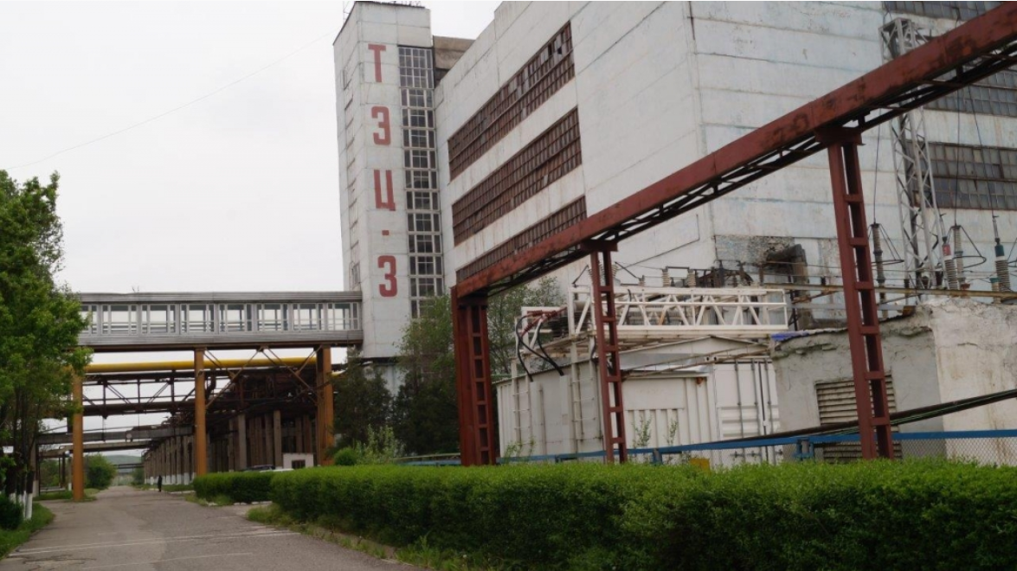
Информация об основных финансово - экономических показателях по услуге производство тепловой энергии (факт 2023 года)
Показатели
в паре
в горячей воде
Объем оказываемых услуг, Гкал
2 674
493 064
Доход,
млн. тенге
Затраты,
млн. тенге
Убыток,
млн. тенге
Себестоимость,
тенге/ Гкал
Тариф, тенге/ Гкал
Действующие тарифы не компенсируют затраты на регулируемые услуги.

Slide 10
Информация об объемах предоставленных регулируемых услуг
ГКП «Куатжылуорталык-3» (в горячей воде) 490,4 тыс. Гкал
ИП «Бердалиев» (в паре) 2,7 тыс. Гкал
тыс. Гкал
595,3
ГКП «Куатжылуорталык-3»
490,4
прочие
предусмотрено в утвержденной тарифной смете
0,5%
0,1%
Факт за 2023 год
ГКП «Куатжылуорталык-3»
ИП "Бердалиев"
ГКП «Куатжылуорталык-3» (в горячей воде)
594,6 тыс. Гкал
Прочие (в паре) 0,7 тыс. Гкал

Slide 11
Информация о проводимой работе с потребителями регулируемых услуг
Работа с потребителями
Предоставление услуг
Тариф на услугу
Отчеты перед потребителями
обеспечивается всеобщее обслуживание в соответствии с требованиями к качеству предоставляемых услуг по тарифам, утвержденным уполномоченным органом.
осуществляется в соответствии с требованиями заключенных Сторонами договоров и принятых договорных взаимных обязательств.
участие независимых экспертов, общественных организаций и потребителей в процессе оценки проекта
участие в публичных слушаниях
информирование потребителей об изменении тарифов в сроки, предусмотренные законодательством
публикация уведомлений о времени и месте публичных слушаний в средствах массовой информации.
размещение обязательной информации в средствах массовой информации, в том числе на интернет-ресурсе
АО «3-Энергоорталык»
Регулируемая деятельность
Основная деятельность
100%
Иная деятельность
100%
Отопительный период 2023 года прошел без отказов оборудования и сбоев в системе теплоснабжения.
В течение отопительного периода гидравлические параметры теплоносителя в тепловых магистралях соответствовали расчетным значениям.
✓
✓
Претензии со стороны потребителей на качество предоставляемых услуг за 2023 год отсутствуют.

Slide 12
Информация о качестве предоставления регулируемых услуг
Качество предоставляемых услуг обеспечивается:
01
Соответствием требованиям заключенных Сторонами договоров
Повышением надежности и качества регулируемых услуг потребителей
02
Отсутствием отказов оборудования и сбоев в системе теплоснабжения
Внедрением эффективных методов и технологий: произведены работы по промывке 4 скважин добычи воды с последующим углублением на 50 метров. Данные работы позволили снизить объем закупаемой на 39,4 тыс. м3 в год.
Снижением рисков возникновения аварийных ситуаций
03
100%
Использованием в работе современного оборудования. На предприятии установлены современные пункты учета тепла с программным обеспечением, позволяющие проводить непрерывный и качественный мониторинг параметров теплоносителя.
04
05
Оперативным контролем за работой основных производственных фондов услуги по производству тепловой энергии
Периодическим проведением технического обслуживания объектов регулируемой услуги
Регулируемые услуги оказываются с учетом требований к качеству, установленных государственными органами в пределах их компетенции

Slide 13
Информация о перспективах деятельности (планы развития), в том числе возможных изменениях тарифов
Выполнение мероприятий позволит:
Тариф
(утвержден уполномоченным органом)
тенге/Гкал
обеспечить поддержание основного оборудования в технически исправном состоянии, при котором возможно обеспечить бесперебойное оказание услуг по производству тепловой энергии;
иметь постоянную готовность к ликвидации чрезвычайных или непредвиденных ситуаций;
повысить эффективность работы оборудования и качество предоставляемых регулируемых услуг
2023
2024
2025
2026
Инвестиции
(утверждены уполномоченным органом)
млн. тенге
2023
2024
2025
2026

Slide 14
Спасибо за внимание

